Slide 1
水分子在 UO₂(111) 表面高覆盖度
吸附与解离的密度泛函理论研究
DFT Study of High Coverage Adsorption and Dissociation of
H₂O molecules on UO₂(111) Surface
🏛 成都理工大学 核技术与自动化工程学院
⚗ 四川省地学核技术应用重点实验室
🎓 成都信息工程大学 光电技术学院
👤 汇报人：朱松林 | 📅 2026.5.24
01 / 11

Slide 2
研究背景
◎
01. 为什么研究
UO₂ 与水的相互作用？
🔍
02. 研究意义
💡
03. 本工作的核心
切入点
UO₂ 是核反应堆中最常用的燃料材料，其表面与水接触后的反应行为直接关系到乏燃料储存与腐蚀过程。
水促进表面氧化与结构演化
反应可能伴随 H₂ 释放，带来安全隐患
表面吸附/解离行为决定后续腐蚀路径
从原子尺度系统研究不同覆盖度下水分子在 UO₂(111) 表面的吸附、解离与氢键协同机制。
本研究重点关注：高覆盖度、多分子聚集、混合吸附偏好，以及温度/压力对稳定覆盖度的影响。
02 / 11

Slide 3
计算模型与方法
(2×2) UO₂(111) 表面模型
⚙ DFT+U 计算设置
U = 4.5 eV, J = 0.51 eV
1-k AFM 磁序
15 Å 真空层
Ecut = 500 eV
k 点：3×3×1
4 层 U 原子层
（底部 2 层固定）
▤ 关键能量定义
U
O
覆盖度：0.25–1.0 ML
➜ CI-NEB 用于过渡态搜索
目标：建立从单水到高覆盖度水簇的统一比较框架，评估吸附强度、解离动力学及热力学稳定性。
03 / 11

Slide 4
单水吸附
1
1-leg 构型 （最稳定）
2
2-leg 构型
3
0-leg 构型
O
O
O
U–O(H₂O)=2.60 Å
Ob–H=1.68 Å
吸附能：
两个 H 与表面相互作用
吸附能：
仅通过 H 键作用，
未与 U 直接成键
吸附能：
-0.57 eV
-0.54 eV
-0.24 eV
structure | θ(0) | dO-H(Å) | dU-O(Å) | dH-bond(Å) | Eads(eV)
1-leg | 108.35 | 1.01/0.97 | 2.60 | 1.68 | -0.57
2-leg | 108.35 | 0.98/0.99 | 2.60 | 2.08/2.10 | -0.54
0-leg | 106.26 | 0.99/0.97 | / | 1.76 | -0.24
U–O 作用主导吸附
U–O 键是主要驱动力，氢键主要调控取向。
04 / 11

Slide 5
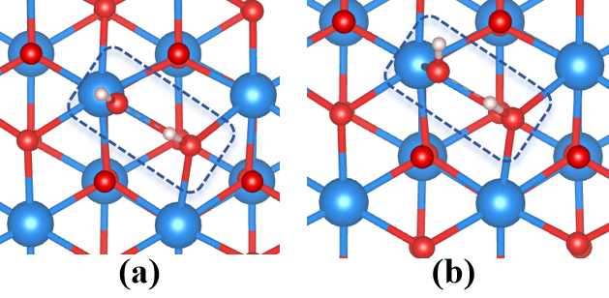
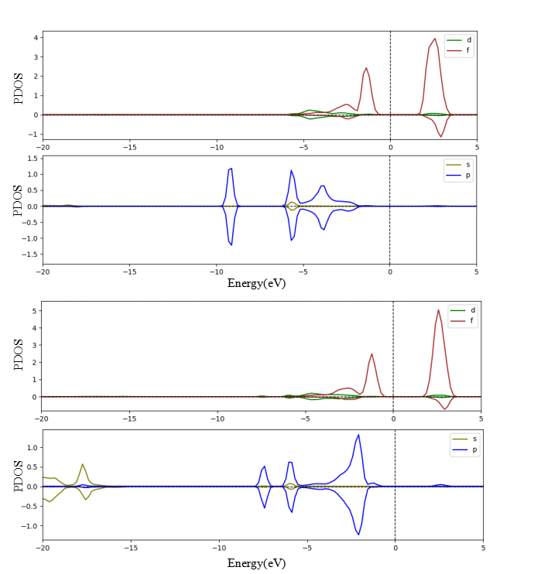
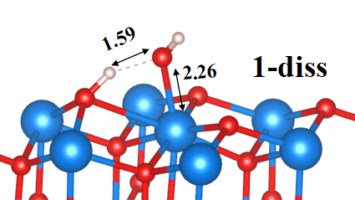
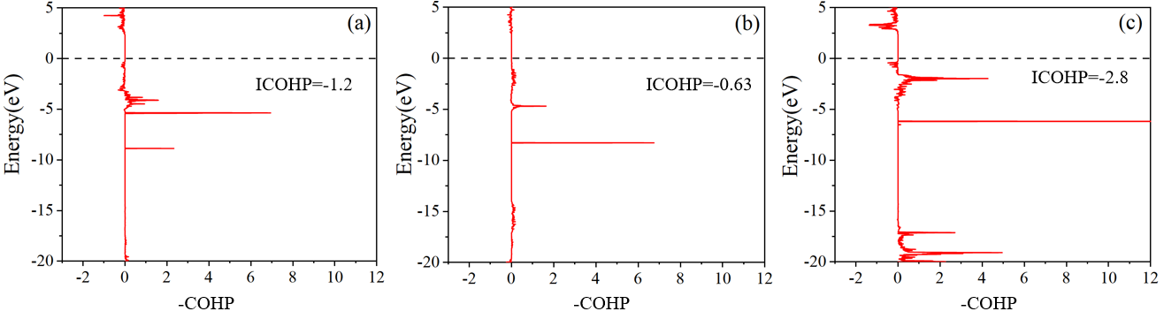
单水解离
1
初态（最稳定构型）
2
末态
3
解离吸附
ΔE=0.1eV
O
O
吸附能：-0.57 eV
吸附能：-0.64 eV
05 / 11

Slide 6
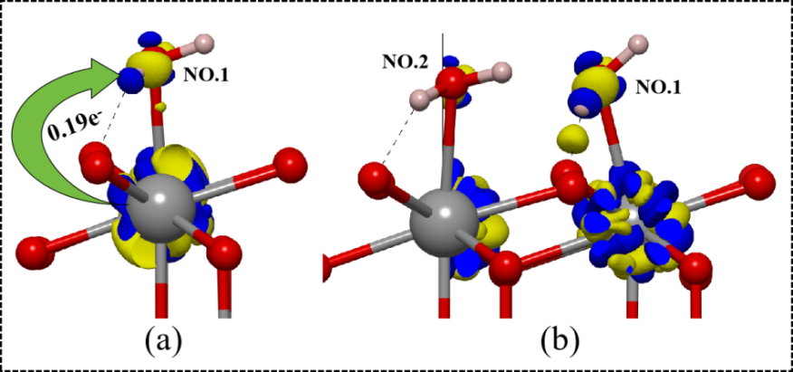
双水 / 三水吸附
(H₂O)2 水分子吸附
(H₂O)3 水分子吸附
最稳定构型吸附能：
解离能垒显著降低：
-0.70 eV
（混合吸附 1/2）
0.013 eV
（vs 单体 0.1 eV）
最稳定结构：混合吸附 (1/3) | 吸附能：-0.65 eV
• 分子吸附：-0.62 eV | 完全解离：-0.64 eV
第一步解离能垒：仅 0.01 eV
两个水分子倾向于形成混合吸附模式，解离势垒极低。
完全解离吸附能为 -0.45 eV，能量较高，不稳定。
06 / 11

Slide 7
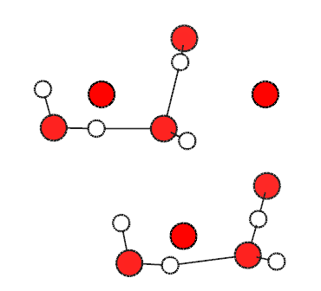
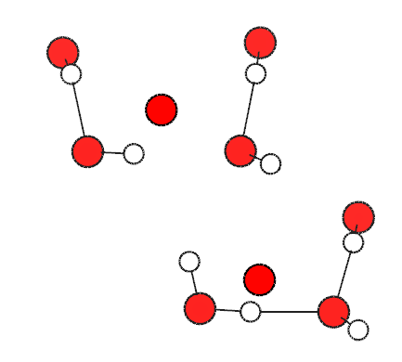
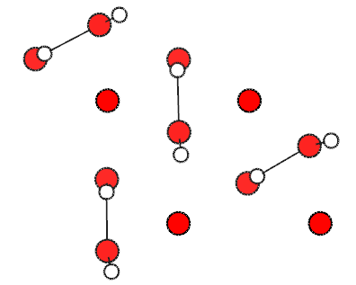
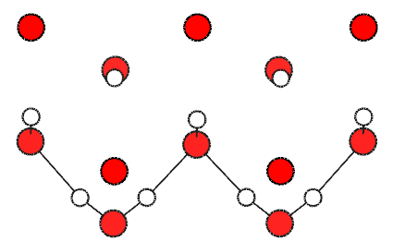
四水高覆盖度（1）- 环构型
(H₂O)4 环构型示意（吸附在表面）
不同解离程度的稳定性对比（能量，eV）
1/4 解离
1/2 解离
3/4 解离
全解离
-0.63 eV
-0.70 eV
（最稳定）
-0.50 eV
-0.32 eV
关键能垒（eV）
1/4：0.012 eV | 1/2：0.007 eV | 3/4：0.82 eV | 全解离：0.74 eV
环构型下，随着解离程度增加，当分子水 : 解离水 = 1:1 时，系统达到最低能量，完全解离时表面羟基和H原子密集排列，吸附物之间排斥显著增强，导致平均吸附能下降至 -0.32 eV
07/ 11

Slide 8
四水高覆盖度（2）- 星形构型
✣ 星形构型
分子吸附：-0.61 eV
1 ML 两类构型的逐步解离势垒 / eV
1/4 解离：-0.65 eV
1/2 解离：-0.63 eV
3/4 解离：-0.53 eV
前三步解离能垒： 0.03 / 0.13 / 0.50 eV
不同覆盖度下水分子的解离能垒
氧化铈(111)表面在不同覆盖率下分子水与解离水的平均吸附能，这一发现进一步支持了氧化铈作为二氧化铀的非放射性类似物的观点，适用于水吸附实验研究
 | H₂O | (H₂O)₂ | (H₂O)₄
H₂O adsorption | -0.56 | -0.60 | -0.57
OH+H adsorption | -0.59 | / | -0.15
08 / 11

Slide 9
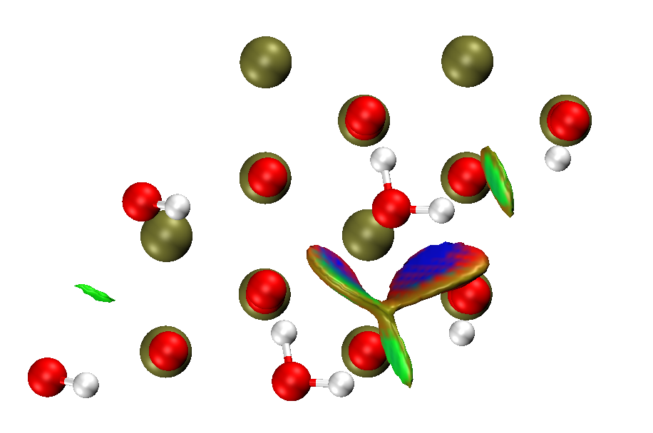
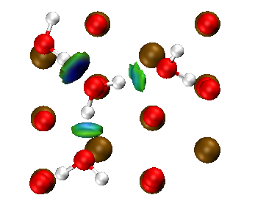
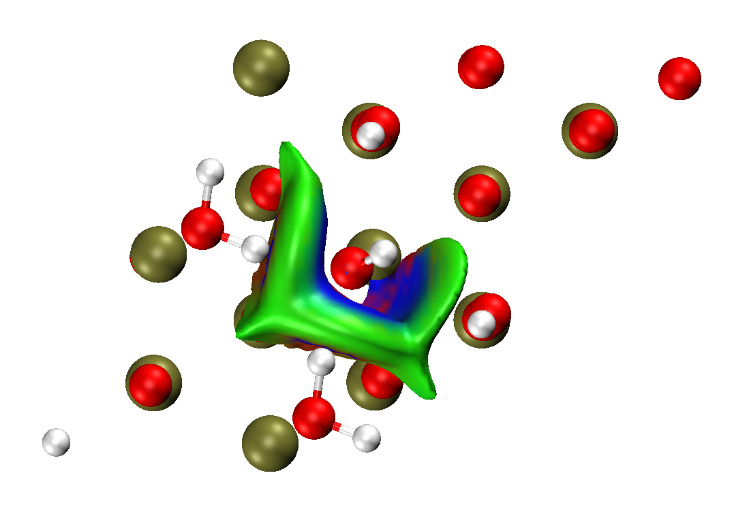
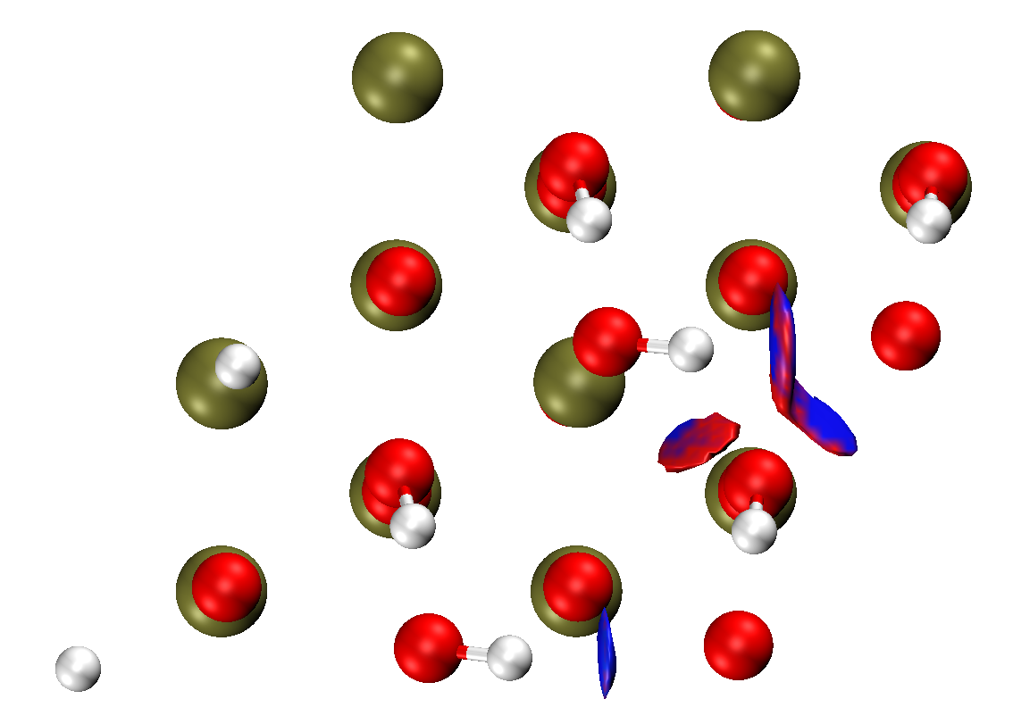
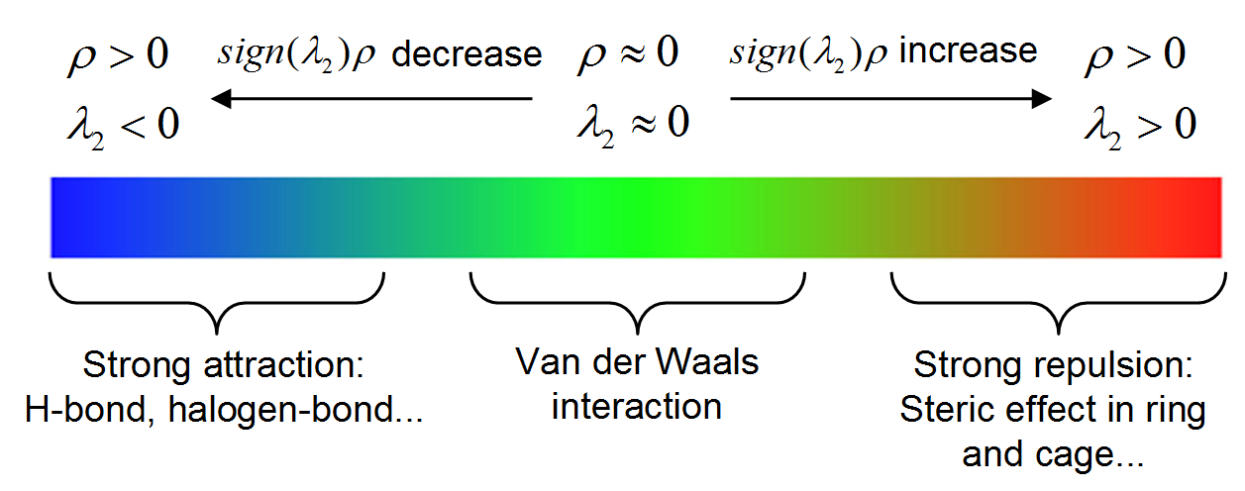
水分子间相互作用
顺序氢键能：
最新分子吸附能：
09 / 11

Slide 10

热力学相图
基于吉布斯自由能计算（ΔG <0），300 K 下 UO₂(111) 表面分子与解离吸附均可稳定存在，解离吸附水分压更低（0.0025 atm），室温下更易发生；相图显示 0.5 ML 为最稳定覆盖度，氢键可增强吸附稳定性，高覆盖度下分子排斥会削弱吸附能；随温度升高水分子逐步脱附，270 K、290 K、330 K 分别发生分步脱附，为预测水的脱附行为提供了依据
最终相图支持：中等覆盖度最稳定，
高温趋向洁净表面。
★
10 / 11

Slide 11
总结与展望
✓
结论 1
⌬
结论 2
⚖
结论 3
单个水分子在 UO₂(111) 表面由 U–O 键主导吸附，H键影响吸附朝向，并且具有很低的解离能垒。
随着覆盖度增加，水分子促进彼此解离，二聚体、三聚体及四聚体均偏好形成混合吸附结构。
最稳定状态对应分子水与解离水 1:1 的混合吸附；高覆盖度下氢键增强，但完全解离受表面拥挤与排斥限制。
🔭 后续工作
谢谢！
扩展至缺陷表面与含氧空位体系
结合 AIMD / 自由能方法研究温度效应
Q&A
进一步联系 UO₂表面氧化与腐蚀演化机制
11 / 11

